Slide 1
Weblap
010101010110101010110
010101010110101010110
011101010101001010110
010111100101001010110
010111001000011010110
010111010011111010110
011010101010101010110
010110111010101010110
Weblap
010101000110101010110
010101010100011100110
01010101000101100110
010101010110101010110
010101010110101010110
010101010110101010110
010101010110101010110
01010101011010
01010101011010
01010101011010
01010101011010
01010101011010
01010101011010
01010101011010
01010101011010

Slide 2
Weblap
Weblap részei
Css
Html
Javascript

Slide 3
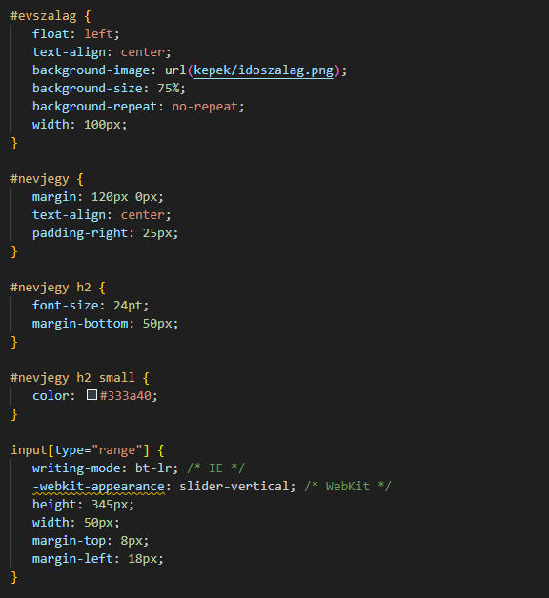
Css
A ccs-ünkbe találhatók a weblap kinézetére vonatkozó szerkesztések.
Itt találhatók a navigációs elemek szerkesztései, a különmböző szövegek illetve a weblapnak a színei.
vissza

Slide 4
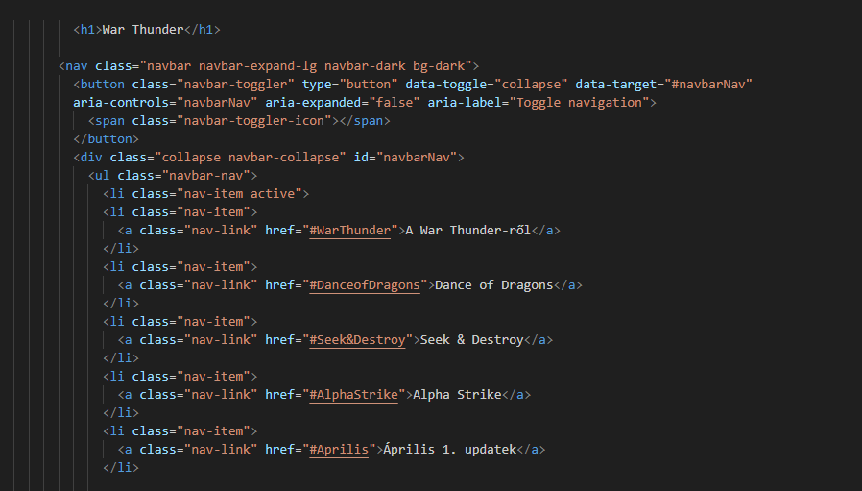
HTML
A html-ben található a navigációs menü
Illetve itt található a szöveg és képek is amit bootstrappel rendeztünk el
vissza

Slide 5
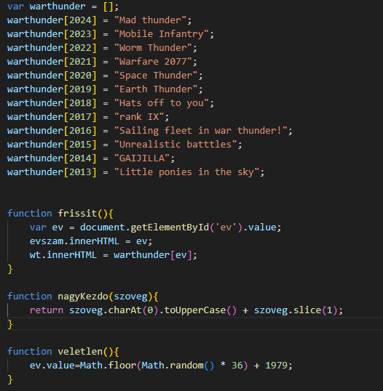
Js
A javascriptbe található a csúszkán átirt szövegek és a külömböző elnevezései.
Ezeket évszámokkal oldottuk meg és az április 1.-ei frissítéseket tartalmazzák
vissza

Slide 6
Köszönjük a figyelmet !
Készitette:
-Gőgös Gellért: ppt,js,css
-Kovács Krisztián: html,bootstrap,css

